Slide 1
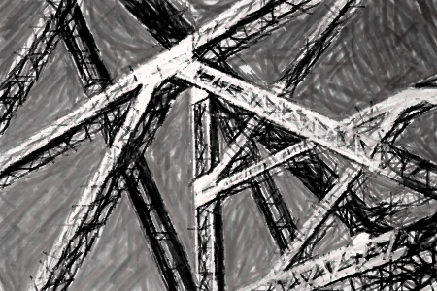
ARCHITETTURA TECNICA_aa 2024-25
Laboratorio Costruzione dell’Architettura 1
Corso di ELEMENTI COSTRUTTIVI
LAVORARE PER ELEMENTI LINEARI

Slide 2
ARCHITETTURA TECNICA_aa 2024-25
MAGLIA STRUTTURALE: ELEMENTI PER IL PROGETTO
Carichi di esercizio
Materiale scelto per gli ECF
Regolarità della tessitura – passi costanti
Regolarità dell’orientamento degli ECF
Alternanza tessiture solai – quando possibile
Irrigidimenti – di piano e di parete
Presenza ECV con scheletro proprio

Slide 3
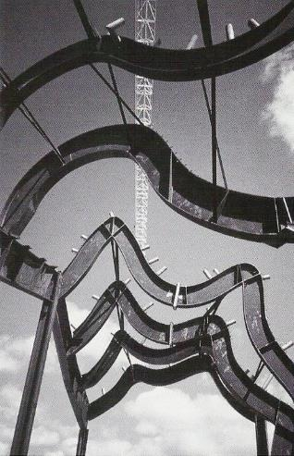
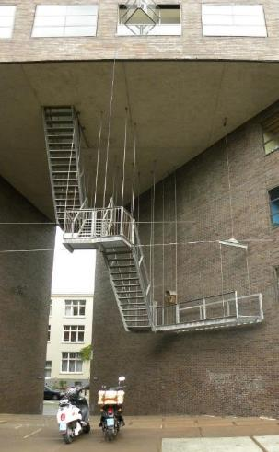
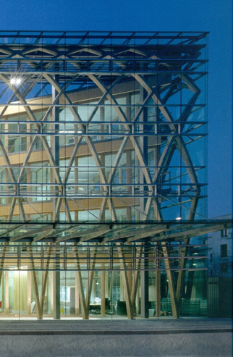
ARCHITETTURA TECNICA_aa 2024-25
Laboratorio Costruzione dell’Architettura 1
Corso di ELEMENTI COSTRUTTIVI
LAVORARE PER ELEMENTI LINEARI

Slide 4
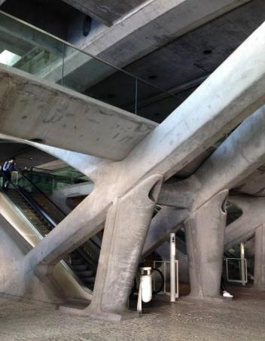
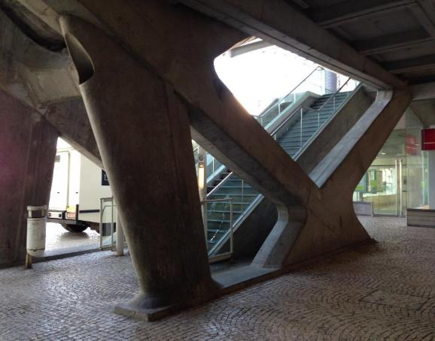
ARCHITETTURA TECNICA_aa 2024-25
PILASTRI & PILASTRI

Slide 5
ARCHITETTURA TECNICA_aa 2024-25
PROCEDIMENTI COSTRUTTIVI
A SECCO
A CONCREZIONE
legno
calcestruzzo
metalli
Modalità di unione
Modalità di unione
Collegamenti meccanici
Giungi bagnati
compositi
vetro
[def]
ACCOPPIABILITA’
Capacità del componente di correlarsi fisicamente ad altri componenti dello stesso tipo per dar luogo a ET complessi o a UT (accoppiabilità interna) o all’intero organismo edilizio (accoppiabilità esterna)

Slide 6
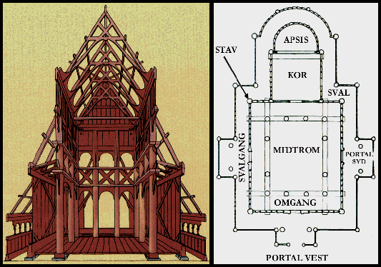
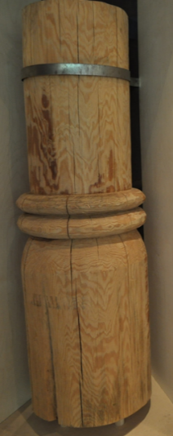
ARCHITETTURA TECNICA_aa 2024-25
SCHELETRO PORTANTE_legno
sistema STAV

Slide 7
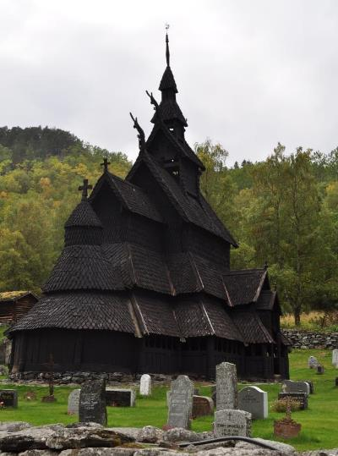
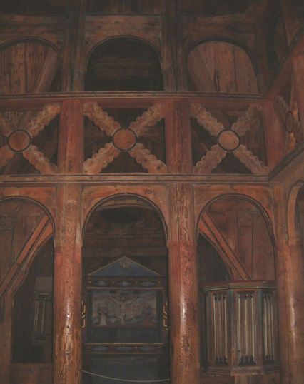
ARCHITETTURA TECNICA_aa 2024-25
SCHELETRO PORTANTE_legno
sistema STAV

Slide 8
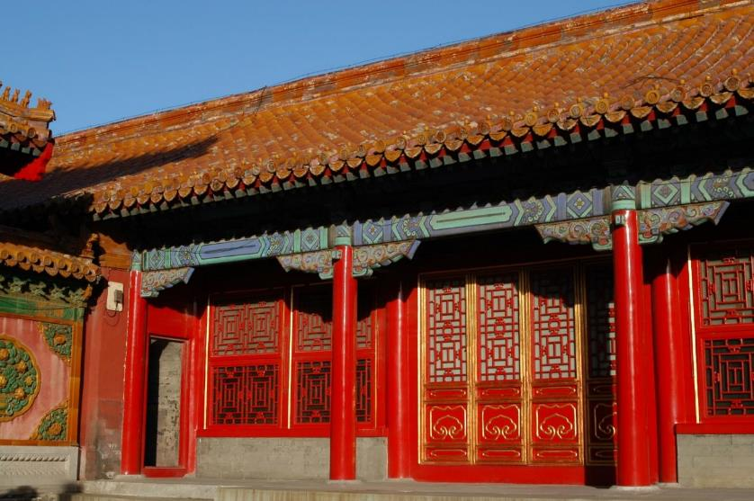
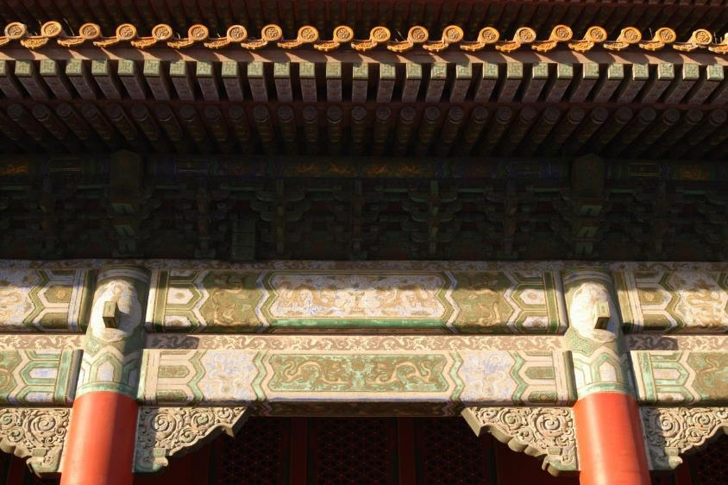
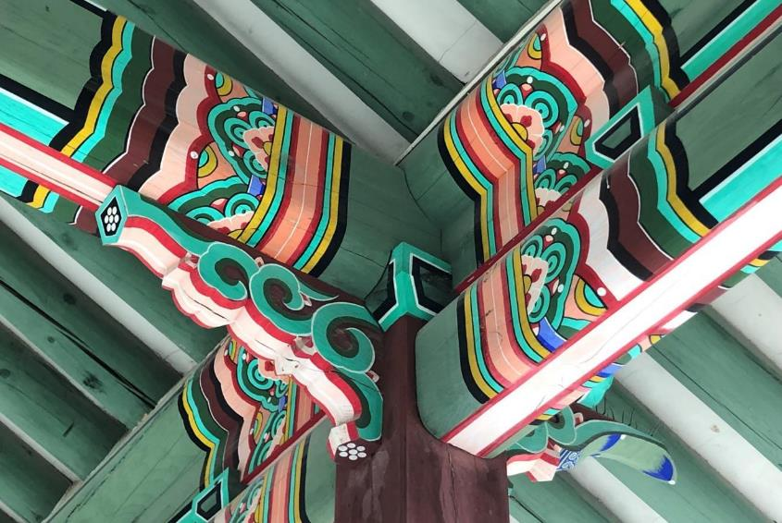
ARCHITETTURA TECNICA_aa 2024-25
SCHELETRO PORTANTE_legno

Slide 9
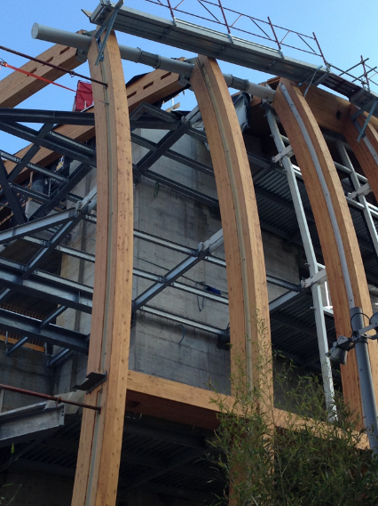
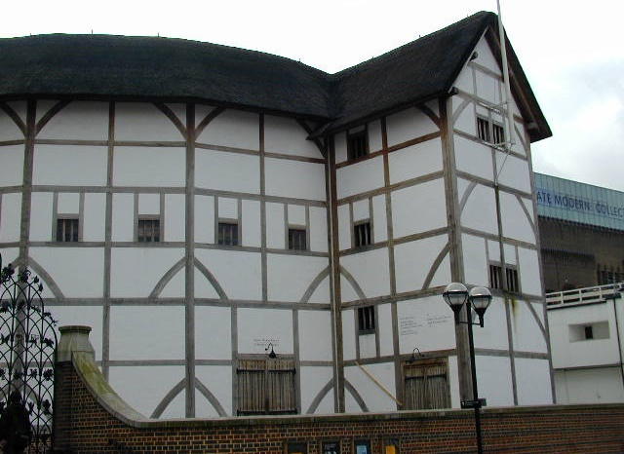
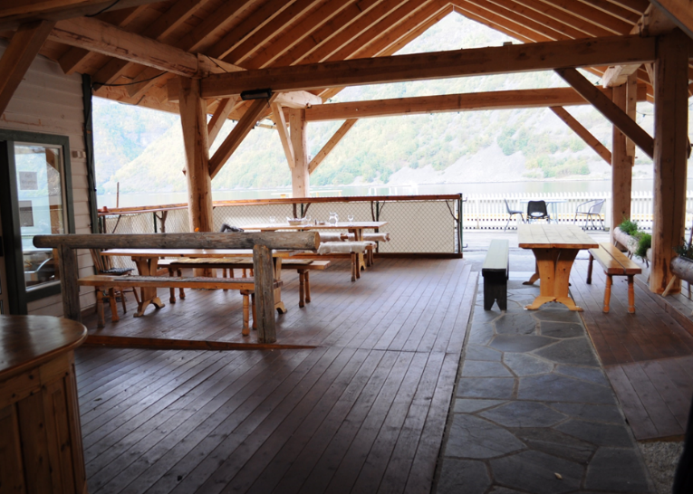
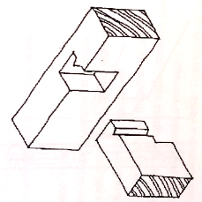
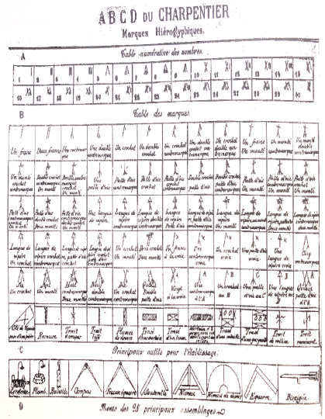
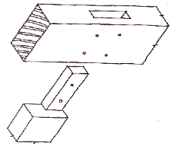
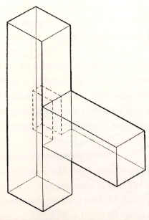
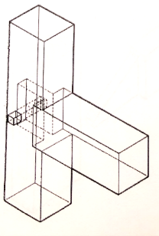
ARCHITETTURA TECNICA_aa 2024-25
SCHELETRO PORTANTE_legno
sistemi intelaiati

Slide 10
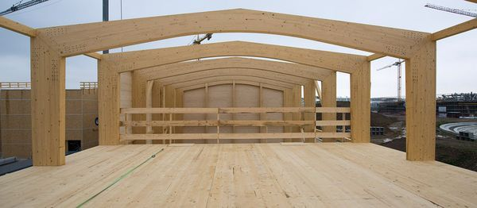
ARCHITETTURA TECNICA_aa 2024-25
SCHELETRO PORTANTE_legno
sistemi intelaiati
legno massello
KVH (legno massello giuntato a pettine)
legno lamellare
CLT – Cross Laminated Timber ( es. Xlam)
LVL – Laminated Veneer Lumber (impiallicciato)
GIUNTI MECCANICI
GIUNTI INCOLLATI
Compensato (strutturale)
OSB – Oriented Strand Board (legati a colla)

Slide 11
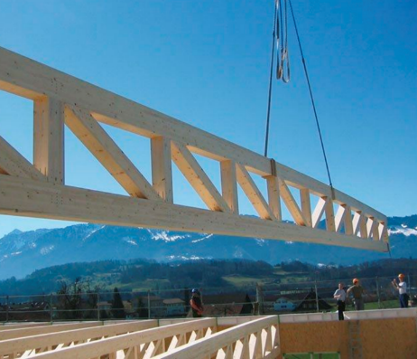
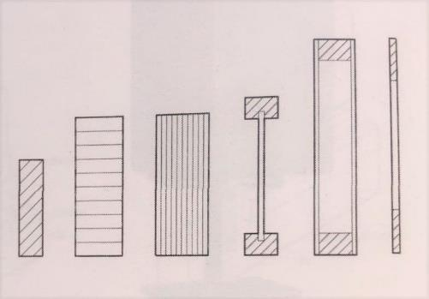
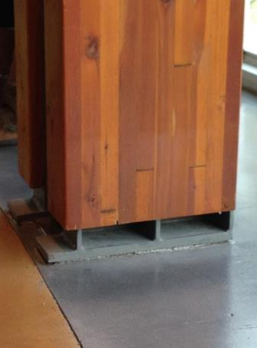
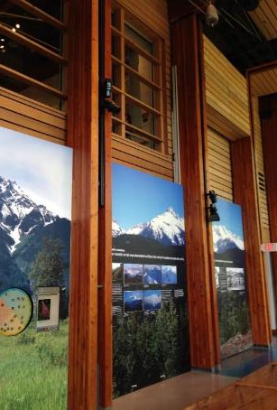
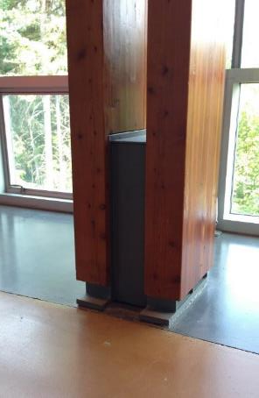
ARCHITETTURA TECNICA_aa 2024-25
SCHELETRO PORTANTE_legno
sistemi intelaiati
Elementi composti - sistemi a maglie triangolari; elementi gemelli

Slide 12
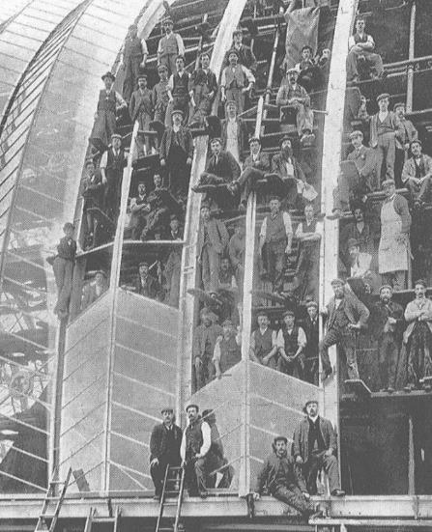
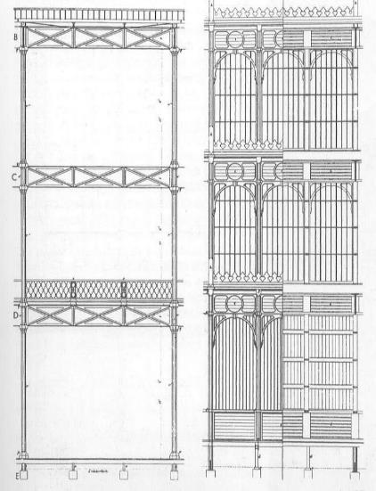
ARCHITETTURA TECNICA_aa 2024-25
SCHELETRO PORTANTE_acciaio
Londra, Crystal Palace - 1855

Slide 13
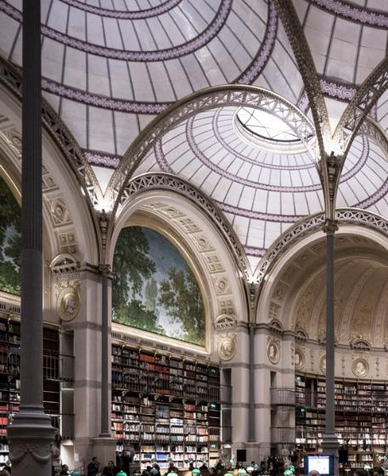
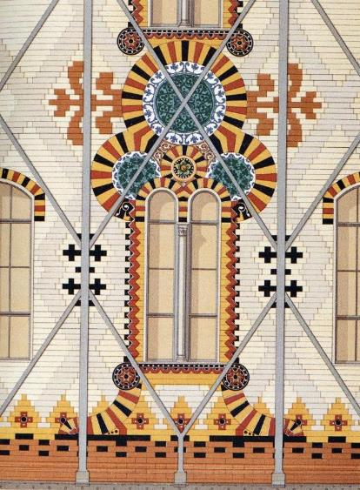
ARCHITETTURA TECNICA_aa 2024-25
SCHELETRO PORTANTE_acciaio
Parigi, Bibliothèque Nationale
de France - 1854
Noiselle sur Marne, fabbrica cioccolatoi Meinier- 1872

Slide 14
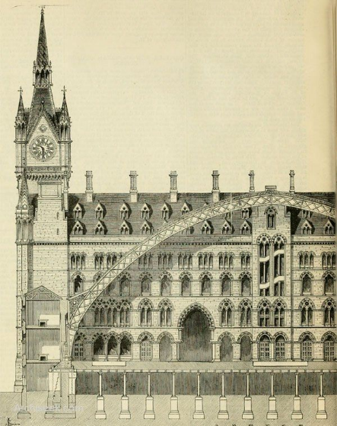
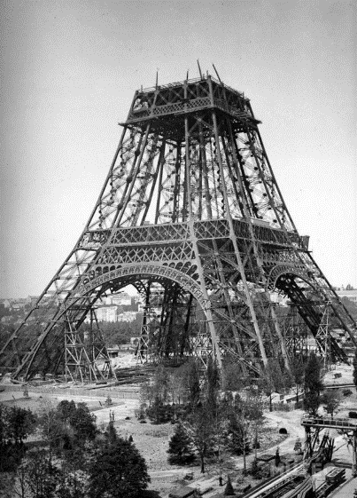
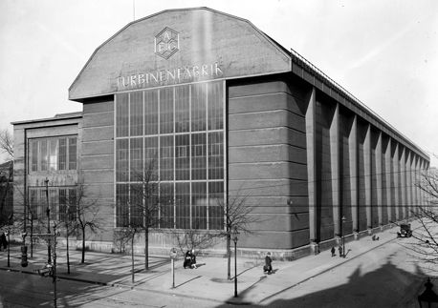
ARCHITETTURA TECNICA_aa 2024-25
SCHELETRO PORTANTE_acciaio
Londra, St. Pancras station, 1868
Berlino, AEG - 1909
Parigi, Tour Eiffel, 1889

Slide 15
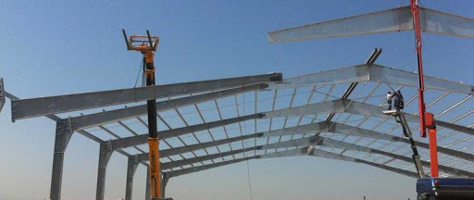
ARCHITETTURA TECNICA_aa 2024-25
SCHELETRO PORTANTE_acciaio
profili laminati a caldo
profili laminati a freddo
tubi
piastre
chiodi
viti
bulloni
bulloni alta resistenza
saldature
GIUNTI MECCANICI
lamiere grecate e nervate

Slide 16
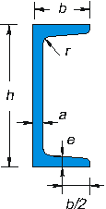
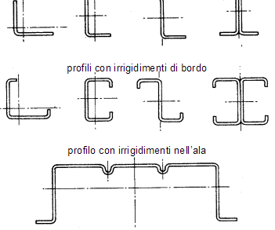
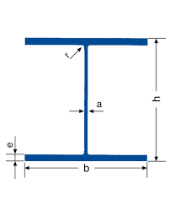
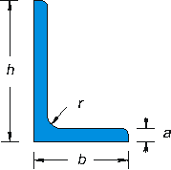
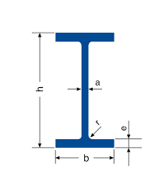
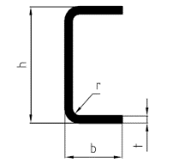
ARCHITETTURA TECNICA_aa 2024-25
SCHELETRO PORTANTE_acciaio
profili a caldo
profili a freddo

Slide 17
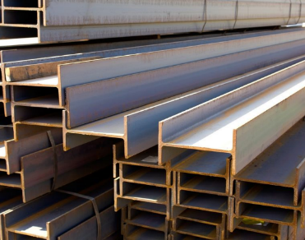
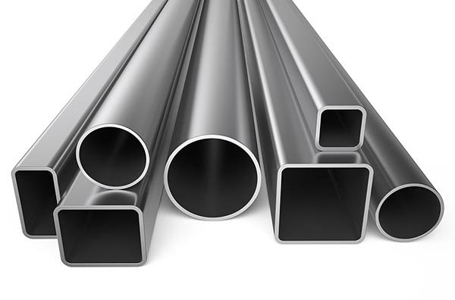
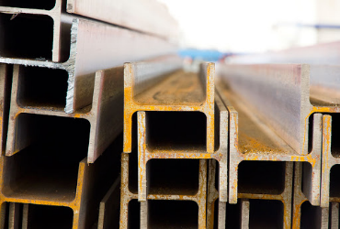
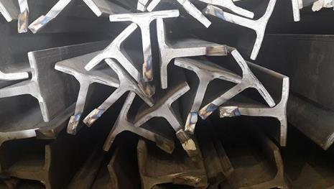
ARCHITETTURA TECNICA_aa 2024-25
SCHELETRO PORTANTE_acciaio

Slide 18
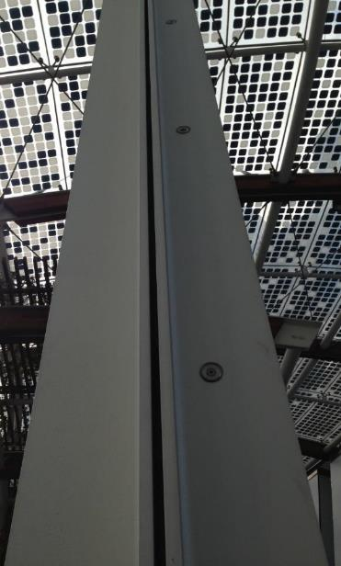
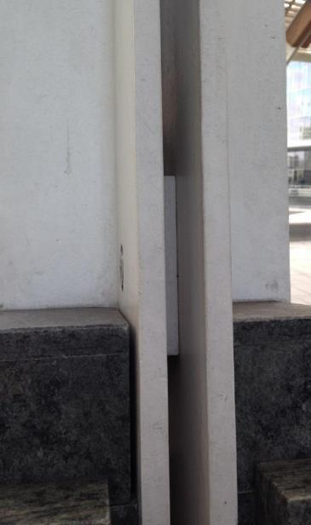
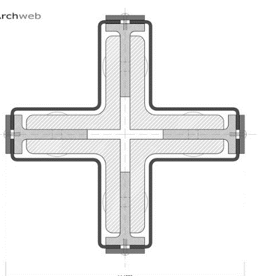
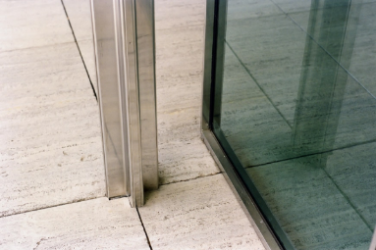
ARCHITETTURA TECNICA_aa 2024-25
sistemi intelaiati
PILASTRI
Profili semplici
H
buona resistenza agli sforzi di flessione e minore sensibilità a fenomeni di instabilità laterale per snellezza (dimensionamento basato sul momento di inerzia minore o con raggi di inerzia uguali in due/tutte le direzioni)
Profili gemelli
Profili gemelli
Profili gemelli

Slide 19
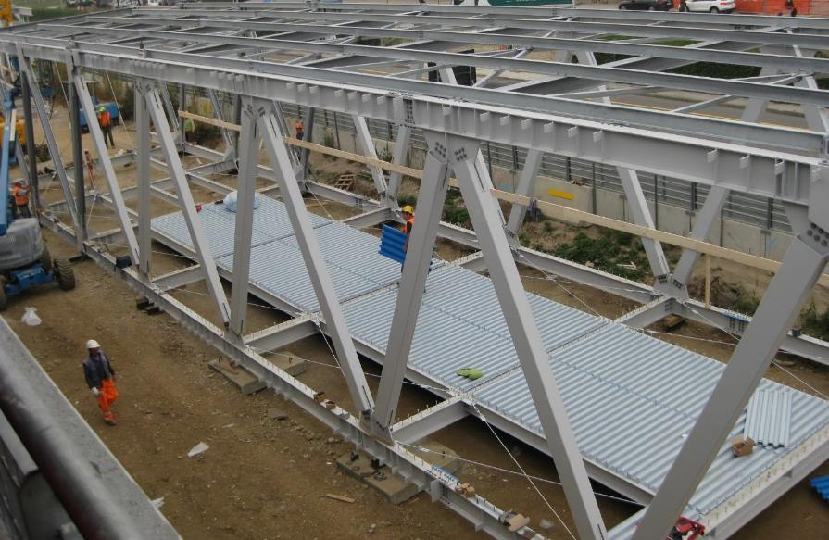

ARCHITETTURA TECNICA_aa 2024-25
SCHELETRO PORTANTE_acciaio

Slide 20


ARCHITETTURA TECNICA_aa 2023-24
UNI 8290 Strutture - FONDAZIONI

Slide 21
ARCHITETTURA TECNICA_aa 2023-24
CLASSIFICAZIONE DEL SISTEMA TECNOLOGICO
STRUTTURE
U.T. Fondazione – Elevazione - Contenimento
Classe elementi tecnici
FONDAZIONI DIRETTE
FONDAZIONI INDIRETTE
puntuali
lineari
piane
puntuali
lineari
piane
plinto
trave rovescia
platea
plinto
trave rovescia
platea
su pali
infissi
trivellati
schema
elemento tecnico
idrauliche

Slide 22
ARCHITETTURA TECNICA_aa 2023-24
STRUTTURE DI FONDAZIONE
    Insieme degli elementi tecnici che ha la funzione di trasmettere i carichi dell’edificio, permanenti e accidentali, al terreno sottostante, che a sua volta deve essere in grado di equilibrarli
TERRENO
Materiale da costruzione anelastico e composito con capacità di resistenza a compressione variabile tra
1,6 - 2 N/mm² e 0,1 – 0,2 N/mm²
STRUTTURA IN ELEVAZIONE
Continua o discontinua
ENTITÀ DEI CARICHI

Slide 23
ARCHITETTURA TECNICA_aa 2023-24
SUOLO
Prodotto dell'alterazione dello strato superficiale, costituito da rocce o terreni, ad opera del clima e di fattori biologici (vegetazione, microflora, fauna e uomo)
ROCCIA
Aggregato di minerali facente parte della crosta terrestre che, in campioni al di fuori della sua sede naturale, è dotato di elevata coesione anche dopo prolungato contatto con acqua
terreno
Materiale naturale formato da aggregati di granuli, non legati tra loro o che possono essere separati con modeste sollecitazioni o per mezzo di un più o meno prolungato contatto con acqua
BUONI – rocciosi, ghiaiosi o sabbiosi compatti, argillosi asciutti
MEDIOCRI – argillosi /sabbiosi, argillosi umidi
CATTIVI – sabbiosi, paludosi, vegetali

Slide 24

ARCHITETTURA TECNICA_aa 2023-24
FONDAZIONI DIRETTE DISCONTINUE_PLINTI

Slide 25



ARCHITETTURA TECNICA_aa 2023-24
FONDAZIONI DIRETTE DISCONTINUE_PLINTI

Slide 26



ARCHITETTURA TECNICA_aa 2023-24
FONDAZIONI DIRETTE DISCONTINUE_PLINTI
Forma in elevazione
a
parallelepipedo (a spessore uniforme o variabile) (a)
tronco-piramidale (b)
Forma ideale
tronco-conica o tronco–piramidale
Zone che non partecipano alla diffusione del carico
b

Slide 27


ARCHITETTURA TECNICA_aa 2023-24
FONDAZIONI DIRETTE DISCONTINUE_PLINTI

Slide 28


ARCHITETTURA TECNICA_aa 2023-24
FONDAZIONI DIRETTE DISCONTINUE_PLINTI

Slide 29



ARCHITETTURA TECNICA_aa 2023-24
FONDAZIONI DIRETTE CONTINUE_CORDOLI, PLATEE
SCHEMA FUNZIONAMENTO TRAVE APPOGGIATA (trave di solaio; trave di scheletro portante)
Carico uniformemente distribuito: deriva dall’utilizzo
Reazione vincolare Reazione vincolare
Carico concentrato: reazioni vincolari
SCHEMA DI FUNZIONAMENTO TRAVE ROVESCIA (trave di fondazione)
Carico uniformemente distribuito: reazione del terreno
Carico concentrato: trasferito dai pilastri

Slide 30



ARCHITETTURA TECNICA_aa 2023-24
FONDAZIONI DIRETTE CONTINUE_TRAVI ROVESCE

